Slide 1
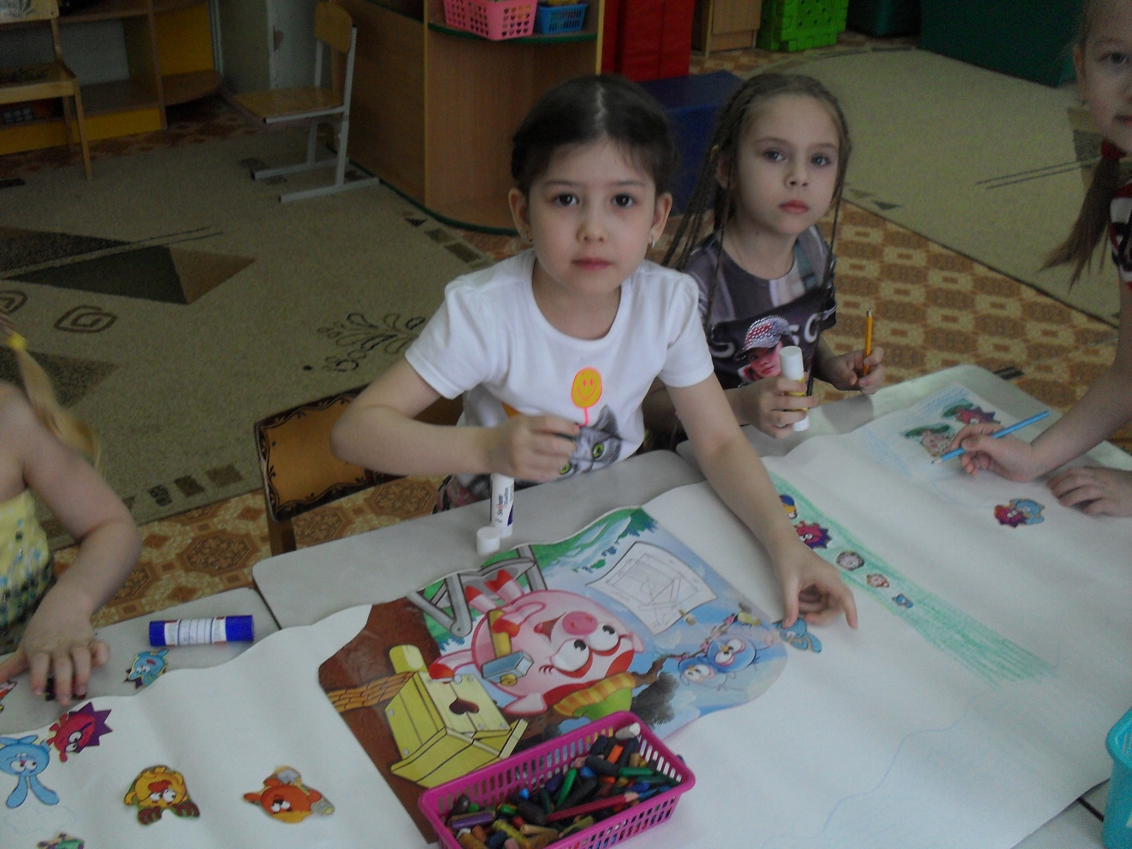

Slide 2
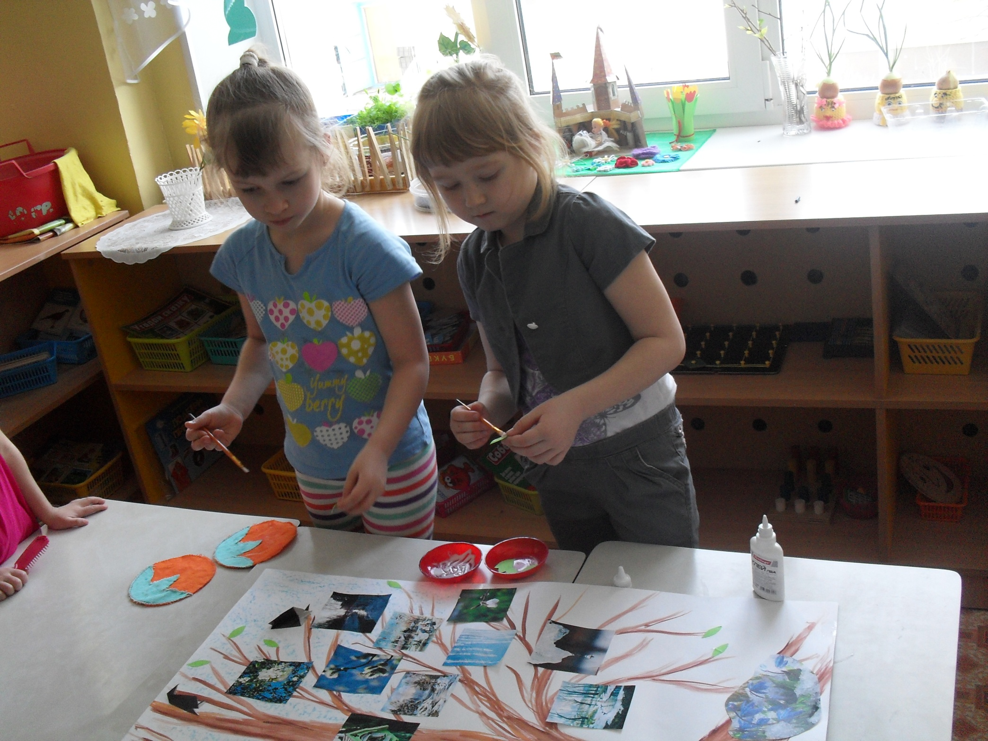

Slide 3
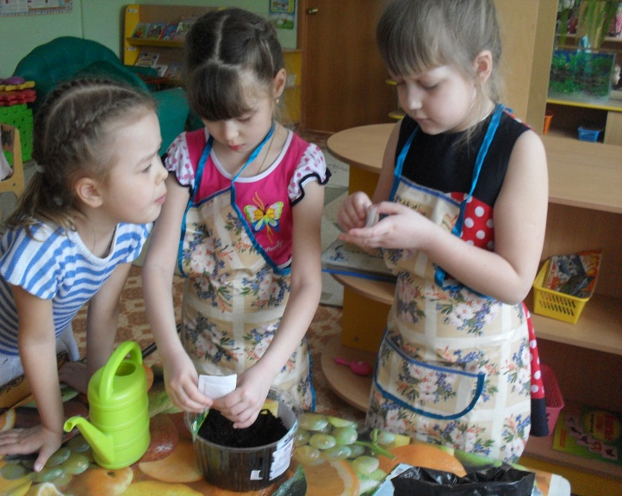
Организация в центре природы проращивания семян гороха, салата, цветов для последующего высаживания рассады в открытый грунт.

Slide 4
